Slide 1
BÖCEK ÖRNEKLERİNİN TOPLANMASI VE PREPERASYONU

Slide 2
Araziye çıkmadan önce bulunması gerekenler
Atrap, tuzak, pens, aspiratör, vs.
Etiket, kalem
Öldürme kavanozları, buz kapları,
Alkol kavanozları, boş kavanozlar
Torba
Gps

Slide 3
Böcek örneklerinin toplanması ve prepErasyonu 5 aşamadan meydana gelir.
Toplama ve öldürme
İğneleme ve etiketleme
Koruma ve Depolama
Preperasyon
Örneklerin Koleksiyon Kutularına Yerleştirilmesi

Slide 4
1. Böcek Örneklerinin Toplanması
Böceklerin gün içeriside farklı zamanlarda ve farklı yerlerde aktif olmaları sebebiyle örnek toplamasında farklı metodlar uygulanır. Bunlar 2 farklı grupta ele alınır.
Aktif Toplama: Toplayıcının böcek grubunun özelliğine göre atrap aspirator, japon şemsiyesi gibi materyaller kullanarak böcek toplama şeklidir
Pasif Toplama: Toplayıcının genellikle kurup, belirli periyotlar ile kontrol ettiği tuzaklar ile yapılan böcek toplama şeklidir

Slide 5
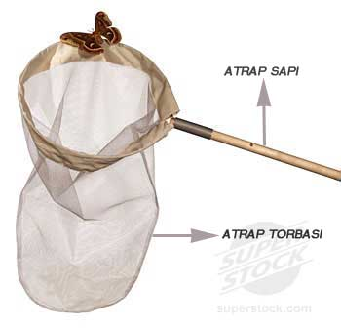
Böceklerin kullanılmasında kullanılan malzemeler
Atrap: ucunda tül veya bez torba bulunan 30-45 cm çapında çember ve bu çember 1-1.5 m uzunluğunda eklenen bir sap ile meydana gelmiş böcek toplama ekipmanıdır. Böceğe doğru hızlıca savrularak kullanılır. Böcek yakalandıktan sonra hızlıca döndürülerek böceğin kaçması engellenmelidir.

Slide 6
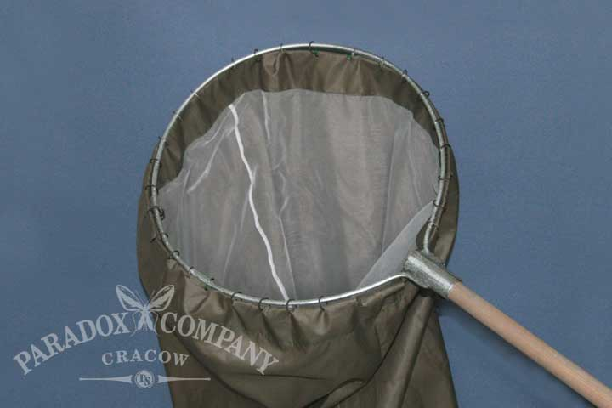
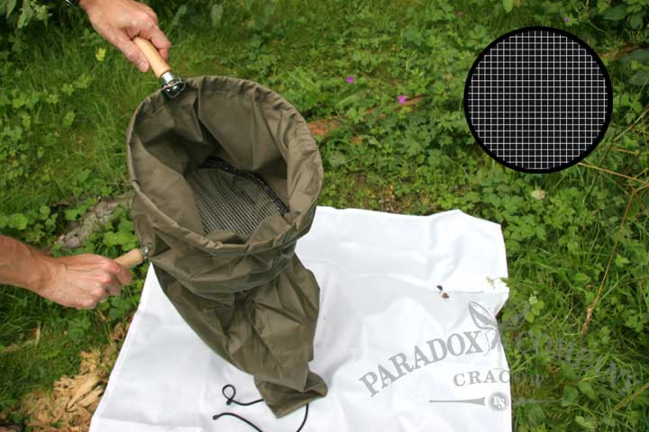

Slide 7
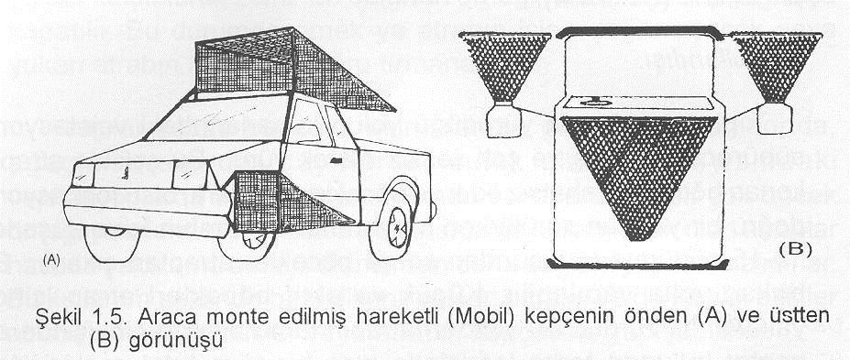
Hareketli Ağ : bu ekipmanı kullanmak için hareketli bir araca ihtiyaç vardır. Araç önüne özel olarak takılan file şeklindeki böcek toplama ekipmanıdır. Kısa sürede fazla sayıda uçuş halindeki böceklerin toplanmasına olanak verir.

Slide 8
c. Silkme Şemsiye (darbe Yöntemi): Uygulama yapılacak dalın altına yerleştirilir ve ucuna lastik geçirilmiş sOpA ile dala vurularak böceklerin şemsiye içerine düşmesi sağlanır.

Slide 9
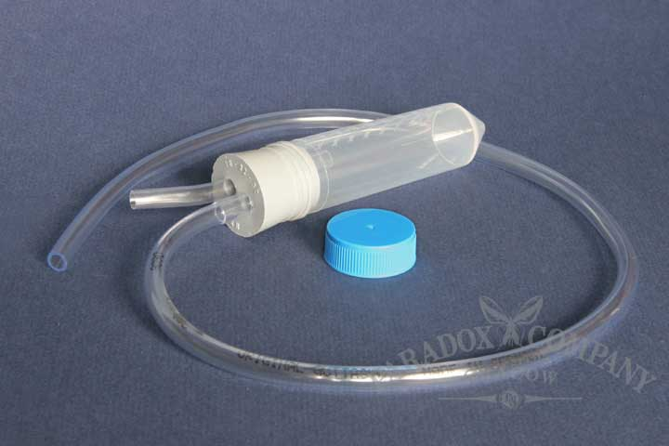
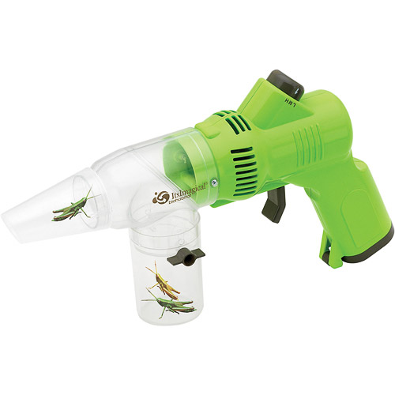
d. Aspiratör: ufak yapılı böceklerin ve özellikle uçan böceklerin (Hymenoptera, Diptera) konduğu bir yerden yakalanmasın da ‘emme Tüpü’ denen aspiratörlerden yararlanılır.

Slide 10
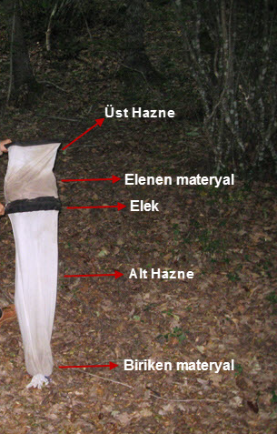
e. Elek: Organik maddeleri ayrıştırarak böceklerin toplanmasında kullanılan ekipmanlardan birisidir.

Slide 11
f.FerOmon Tuzak: Feromon, dişi böcekler tarafından salgılanan erkeğin dişiyi bulmasını sağlayan
kimyasal maddelerdiR. Bu maddeler sentetik olarak üretilebilmektedir.
Feromon Tuzakları ise feromon emdirilmiş bir kapsül ile kapsüle gelen böceğin yakalanmasını sağlayan bir tuzak gövdesi ile yapışkan tabladan oluşmaktadır.
Böcek türlerinin ürettiği feromonlar farklı kimyasal yapıdadır.

Slide 12
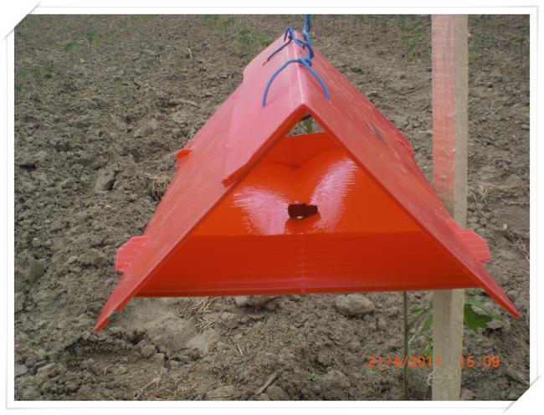
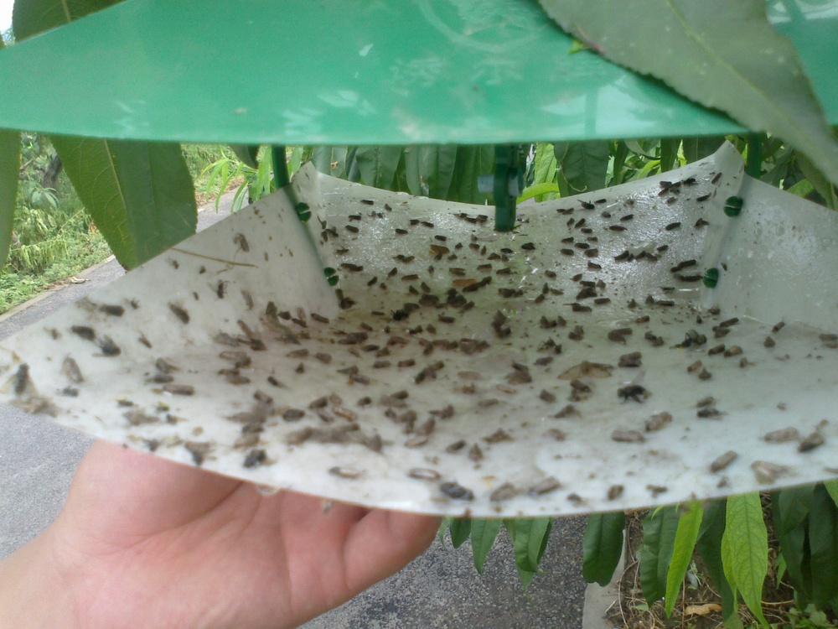

Slide 13
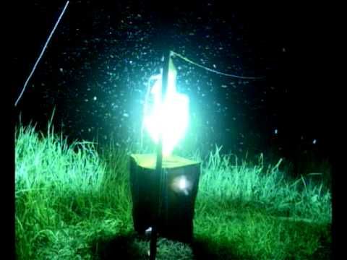
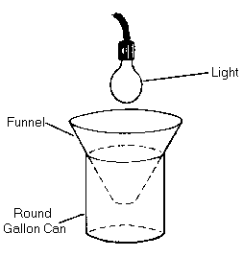
g. Işık Tuzakları: Böceklerin gece ışığa doğru yönelmesinden yararlanılarak ışık altına konulan toplama kabı ile içeri giren böcek hapsedilir ve yakalanmış olur.

Slide 14
Etiket Bilgileri
Toplanan böcek örneklerinde, toplanan yerin bilgilerini içeren etiketler oluşturulmalıdır. Bu etiketler aşağıdaki bilgiler yer almalıdır.
Toplanan yerin adı
Tarih
Toplayıcı adı
Varsa Gps bilgileri
Toplandığı bitki
Toplama metodu

Slide 15
BÖCEKLERİ ÖLDÜRME YÖNTEMLERİ VE KULLANILAN KİMYASALLAR
1. Katı ve granül kimyasal ajanlar ile öldürme
• Potasyum siyanür ve sodyum siyanür
• Kalsiyum siyanid (siyanür)
2. Sıvı kimyasal ajanlar ile öldürme
• Etil asetat
• Benzol
• Karbontetraklorid
• Eter ve Kloroform
• Amonyak solüsyonu ve amonyum karbonat
• Etanol (etil alkol)
3. Enjeksiyon yolu ile öldürme
4. Nikotin ile öldürme
5. Ateş veya Kaynayan suda öldürme

Slide 16
Böceklerin Geçici Olarak Saklanması (Depolanması)
Örnekler toplandıktan sonra daimi anlamda depolanma ya da preparasyon işlemlerini yapabilecek müsait zaman bulunmayabilir.
Bu yüzden, örneklerin uygun metotlara göre HAZIRLANMASINA kadar, geçici olarak iyi şartlarda depolanması gerekir.

Slide 17
Örneklerin Taşıma Kutularında Kuru Olarak Saklanması
Kuru örneklerin depolanmasında kap, kutu ya da tüp kullanılabilir.
Büyük boyuttaki böcek örneklerinin depolanmasında, en yaygın yöntem, böcekleri, iyi kapanabilen kutuda, ince bir pamuk tabakası üzerine yerleştirmektir.

Slide 18
Örneklerin Taşıma Kutularında Kuru Olarak Saklanması
Ancak kapalı bir ortamda biraz neme maruz kalabilecek örneklerde, küf mantarlarının üreyebileceği unutulmamalıdır.
*Fungus oluşumunun engellenmesi için;
Paradiklorobenzen veya tymol kristalleri kutuya az miktarda yerleştirilebilir.
Metal kap kullanımı mantar oluşumunu azaltır.

Slide 19
Zarflar ve Zarflayarak Depolama
Lepidoptera
Odanata
Neuroptera

Slide 20
Böceklerin Alkolde Saklanması
Depolamak için genellikle %70-80 etanol kullanılmaktadır.

Slide 21
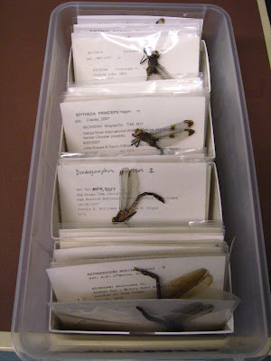
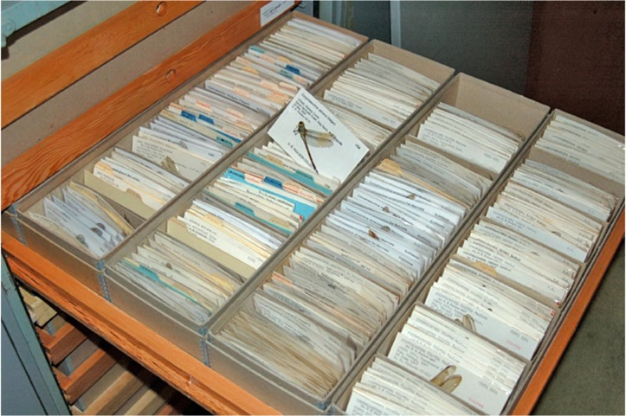
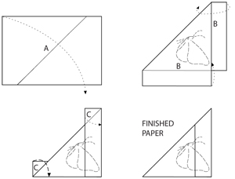

Slide 22
Böceklerin İğnelenerek Depolanması
Toplanıp uygun öldürme yöntemleriyle öldürülen böcekler, vücut büyüklüklerine göre, vücutlarının uygun bir yerinden veya vücutları iğnelenemeyecek kadar küçük olan (coleoptera vb) böcekler ilk önce bir yapıştırıcı yardımı ile küçük kartlar üzerine monte edilerek kartla birlikte koleksiyon kutularına iğnelenir.

Slide 23

İğnelenmiş böceklerin alt kısmında böceğin latince ismi yer almalıdır.
Entomolojik çalışmalarda 000, 00, 0, 1, 2, 3, 4, 5, 6 ve 7 gibi çok farklı kalınlığa sahip iğneler kullanılmaktadır.

Slide 24
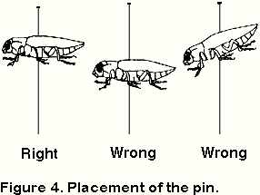

Slide 25
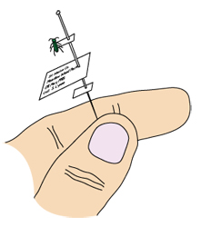
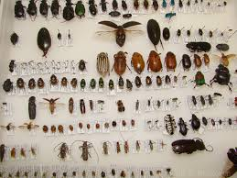

Slide 26
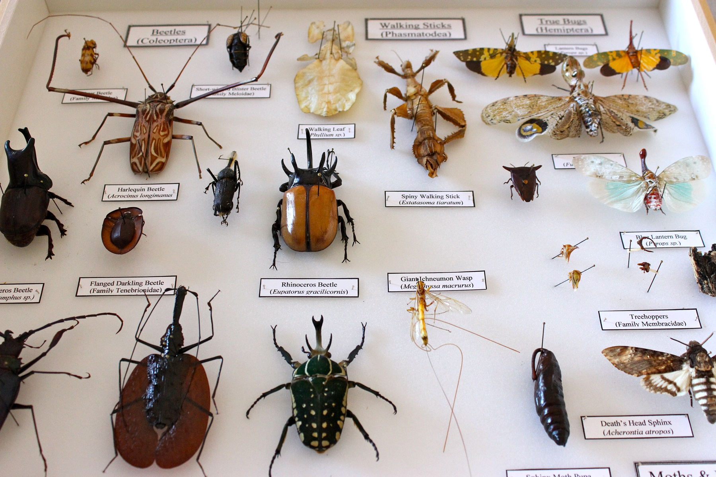

Slide 27
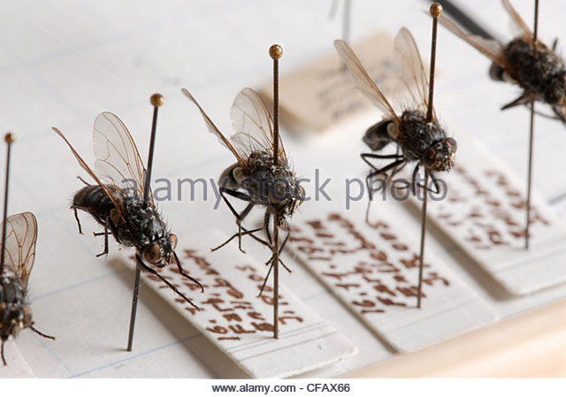

Slide 28
Örneklerin Gerilerek Preparasyonu
Eğer yumuşamış böcekler düzgün bir şekilde gerilir ve kuruyana kadar germe tahtasına bırakılırlarsa, sürekli olarak bu pozisyonda kalırlar.
Kanatların gerilmesi, özellikle renk ve desen gibi taksonomide kullanılan kısımların daha iyi görülmesi için yapılır.

Slide 29
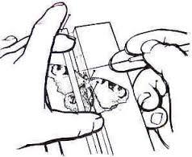

Slide 30
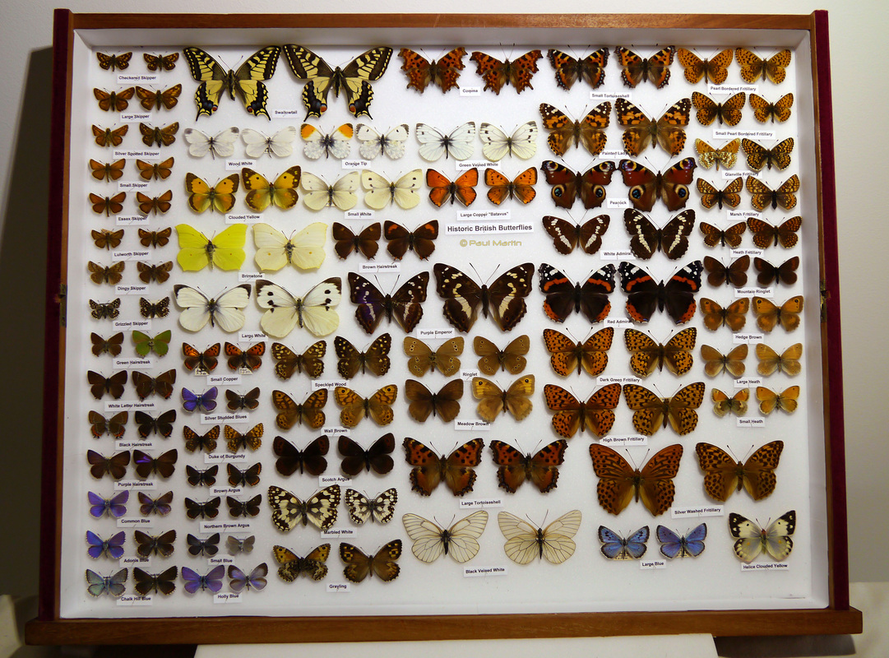

Slide 31
TEŞEKKÜR EDERİM…

